Slide 1
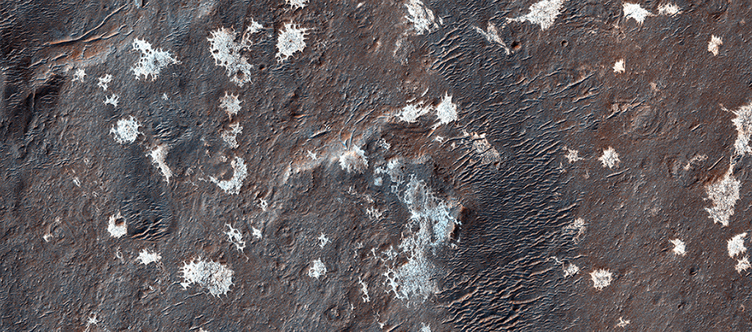

Misterioso depósito em tons claros na cratera Vinogradov
O piso ao sudeste de Vinigradov é coberto com várias "bolhas" de tons claros, cuja escala é inferior a um metro, que apresentam uma clara falta de camadas. Em alguns lugares o material em tons claros parece ter preenchido crateras pré-existentes, dando-lhes uma aparência circular.
uahirise.org/pt/ESP_037163_1590

